Slide 1
Pandemia, ricerca, donne: cosa rischiamo?
Prof. Flaminio Squazzoni
Dipartimento di Scienze Sociali e Politiche Università degli Studi di Milano
flaminio.squazzoni@unimi.it
www.behavelab.org
Camcom Milomb 2022

Slide 2
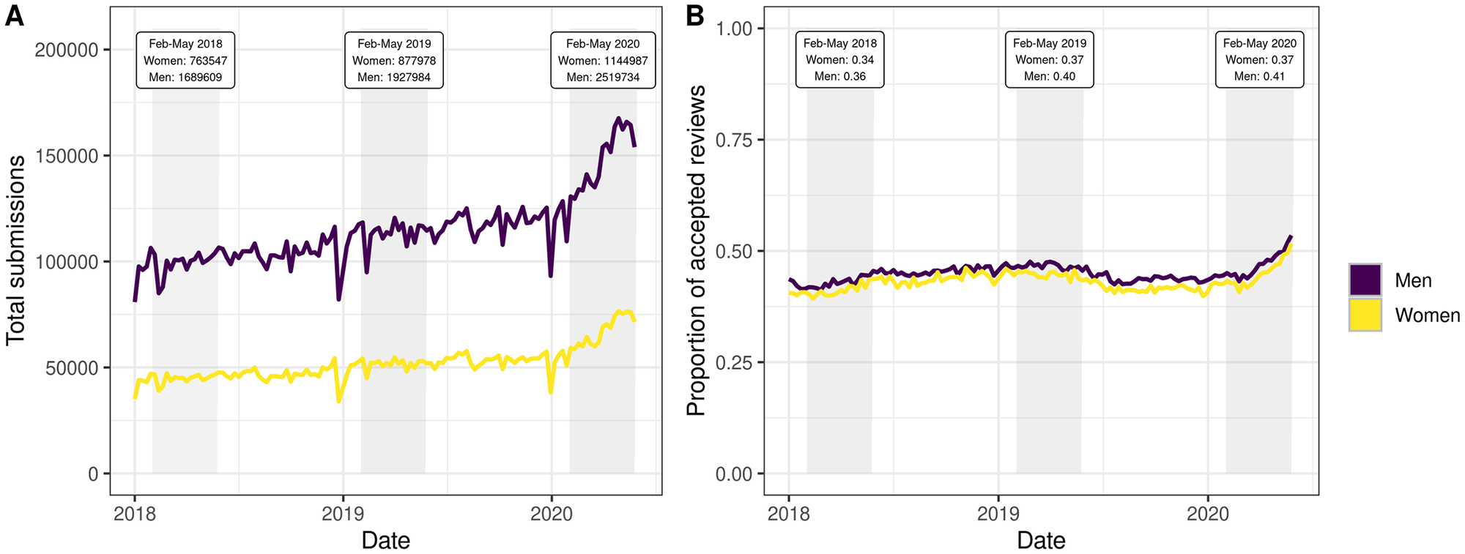
L’effetto della pandemia sulla comunità scientifica
Gender gap in journal submissions and peer review during the first wave of the COVID-19 pandemic. A study on 2329 Elsevier journals, F Squazzoni, G Bravo, F Grimaldo, D García-Costa, M Farjam, B Mehmani, PloS one 16 (10), e0257919
www.behavelab.org

Slide 3
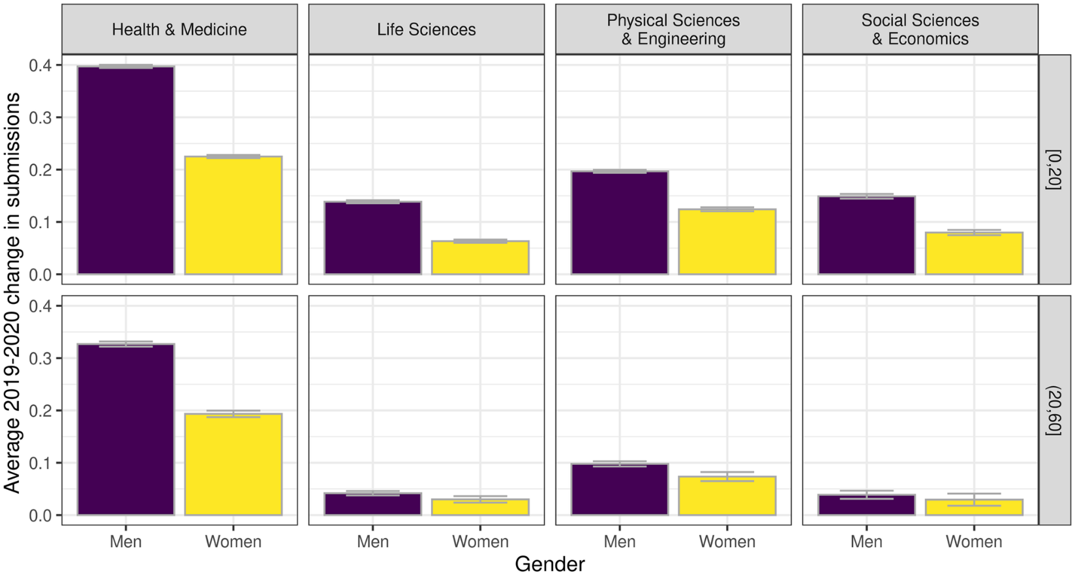
Donne junior più penalizzate: obblighi famigliari?
Gender gap in journal submissions and peer review during the first wave of the COVID-19 pandemic. A study on 2329 Elsevier journals, F Squazzoni, G Bravo, F Grimaldo, D García-Costa, M Farjam, B Mehmani, PloS one 16 (10), e0257919
www.behavelab.org

Slide 4
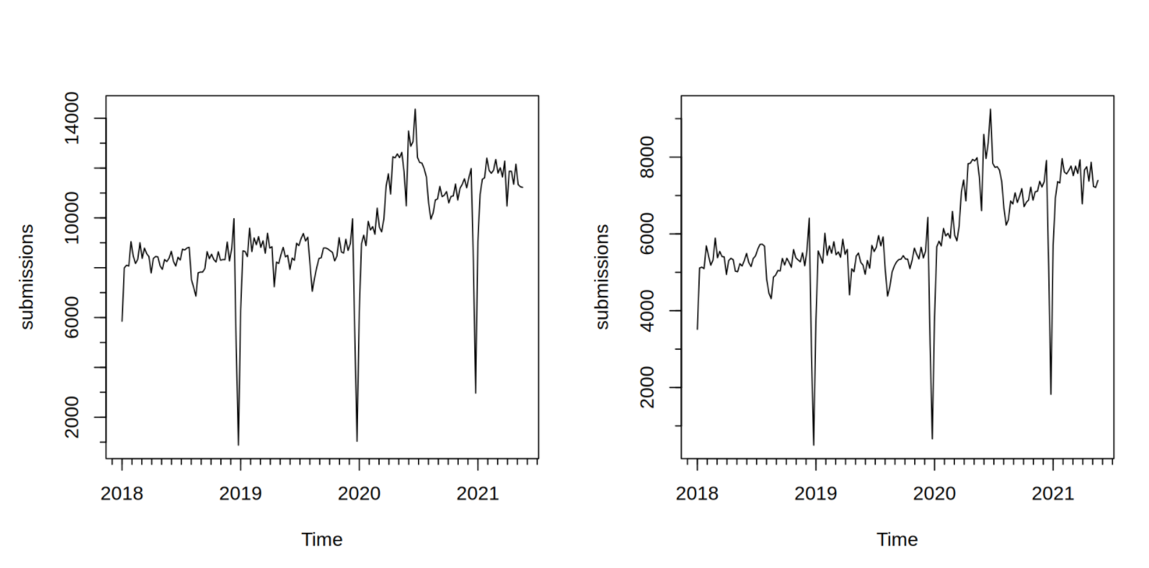
L’effetto della pandemia sulla comunità scientifica
www.behavelab.org

Slide 5
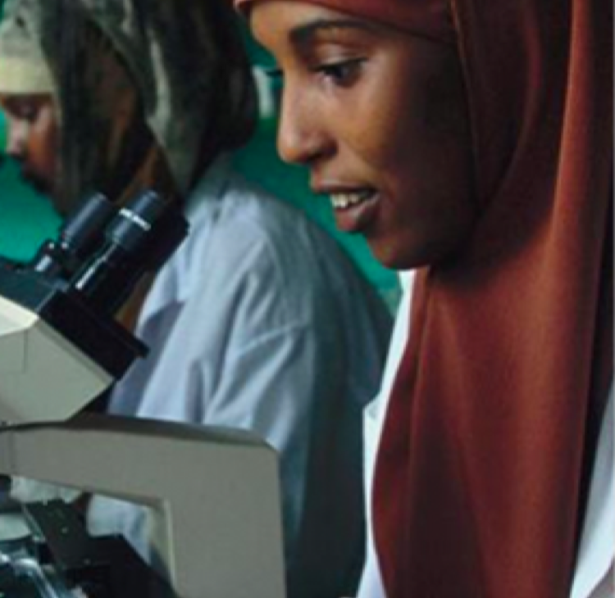
Cosa rischiamo e cosa stiamo facendo?
Conseguenze di medio periodo su carriere e fondi, bias dati e conformismo nelle linee di ricerca
Politiche attive
Scenario più generale: non solo «scienze dure»!
www.behavelab.org

